Slide 1
Introducción

Slide 2
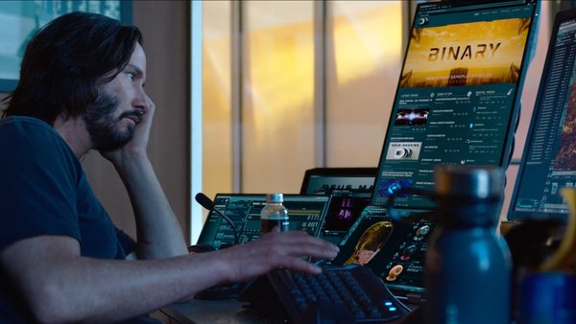
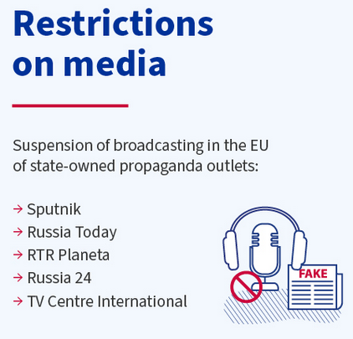
Introducción
Contexto
Motivación
Objetivos

Slide 3


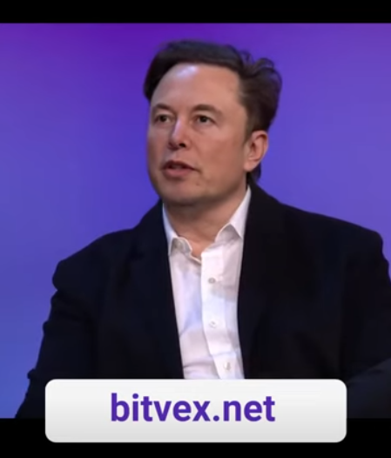
Introducción
Contexto
Motivación
Objetivos

Slide 4
Introducción
Explorar el Estado del Arte en síntesis de voz
  Revisión histórica
  Última investigación
Explorar las necesidades particulares para trabajar en castellano
  Adaptación de modelos
Probar los modelos y herramientas existentes
  Reproducción de resultados
  Aportaciones, cambios y mejoras
Contexto
Motivación
Objetivos

Slide 5
Metodología

Slide 6
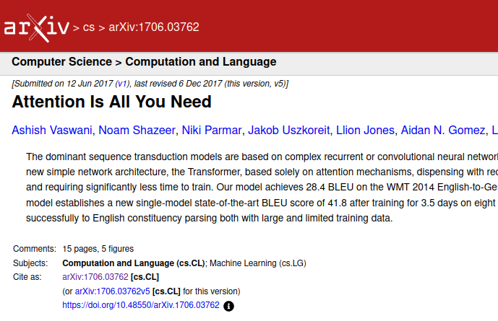
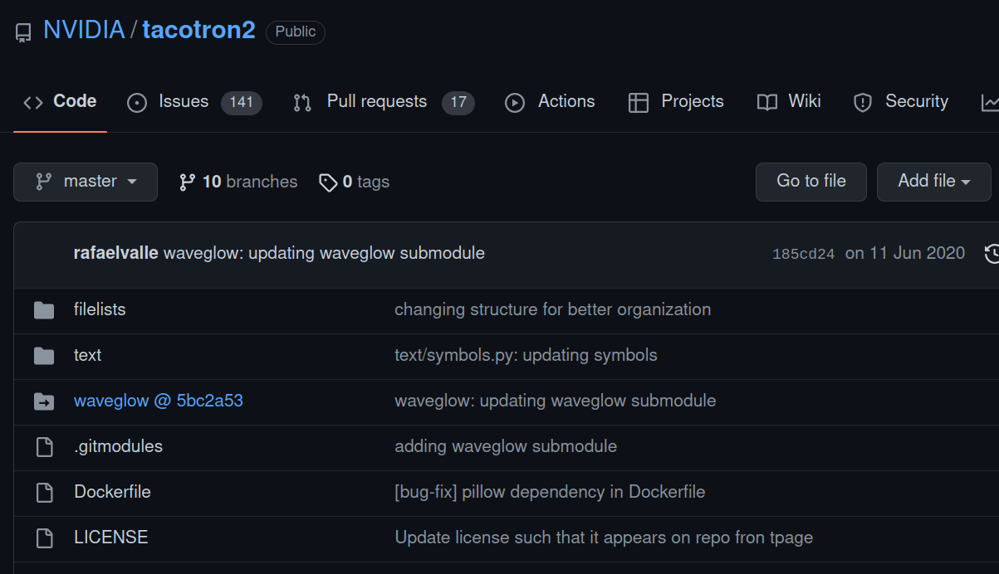
Metodología
Investigación
Experimentación

Slide 7
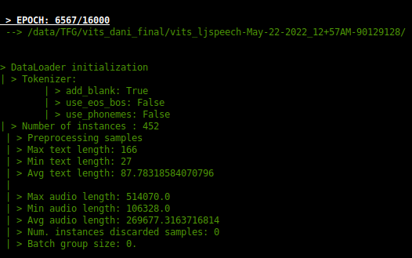
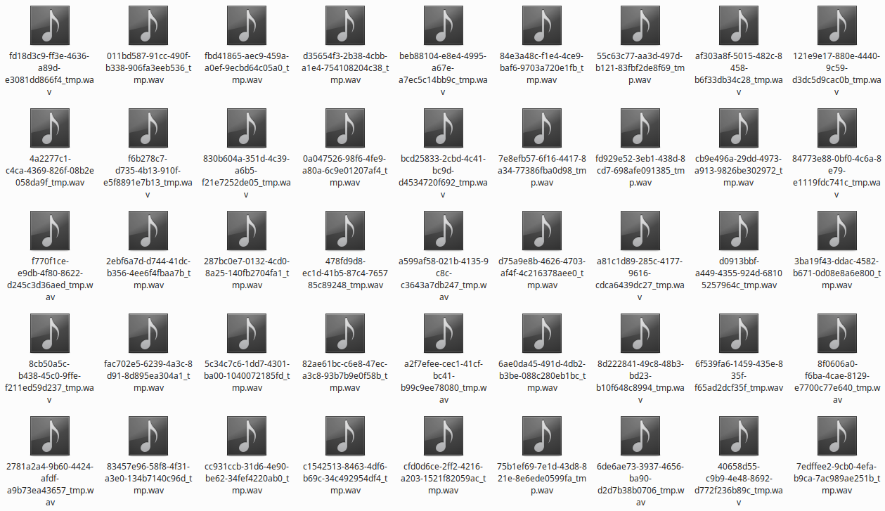
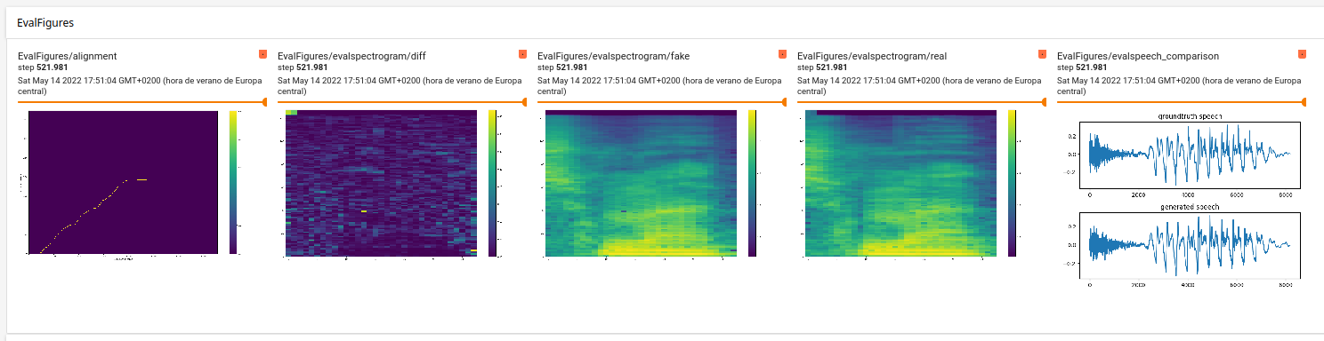
Metodología
Investigación
Experimentación

Slide 8
Estado del Arte

Slide 9
Estado del Arte
Modelos no entrenados
Modelos entrenados
  Por componentes
  Extremo a extremo

Slide 10
Estado del Arte
Modelos no entrenados
Modelos entrenados
  Por componentes
  Extremo a extremo

Slide 11
Estado del Arte
Modelos no entrenados
Modelos entrenados
  Por componentes
  Extremo a extremo

Slide 12
Estado del Arte
Modelos no entrenados
Modelos entrenados
  Por componentes
  Extremo a extremo

Slide 13
Resultados

Slide 14
Demostración

